Slide 1

信息论A 课程作业答辩
压缩即智能：从压缩编码到智能涌现
王旭东 PB22051030
李 毅 PB22051031

Slide 2
PART 1
PART 1

Slide 3
研究背景
大语言模型的快速发展
以Transformer架构为核心的大语言模型展现出惊人的语言理解和生成能力
参数量从百万级跃升至千亿级，遵循扩展法则，在推理、创作、编程等任务上表现出类人智能
当前面临的挑战
可解释性不足：智能涌现的内在机制不明确
评估困难：缺乏统一的智能度量标准
资源消耗巨大：对于计算能力和电力的消耗惊人，能力提升受到资源限制

Slide 4
研究动机与问题
研究问题：对数据集的信息压缩与模型智能间的联系
研究动机：
理论层面：信息论为理解智能提供了数学框架
实践层面：压缩任务与大模型核心任务（预测、生成）存在内在联系
核心假设：压缩能力与智能水平存在一定的正相关关系
更好的压缩器能够更准确地捕捉数据的统计规律，因而具有更好的智能
对训练数据中统计规律的掌握程度直接影响智能任务的表现和泛化能力

Slide 5
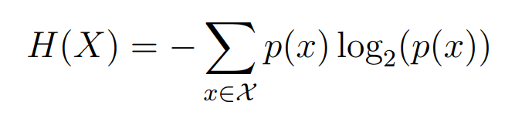
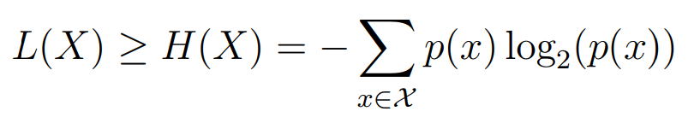
信息论基础
香农熵：
源编码定理：对服从分布 p(x) 的离散信源，无损压缩的期望编码长度下界为信源熵 H(X)，这一定理确定了压缩的理论极限，任何编码方案无法突破该下界。
算术编码： 无损压缩，需要已知信源符号的概率分布
编码过程：符号序列->实数->比特流
解码过程：比特流->实数->符号序列

Slide 6
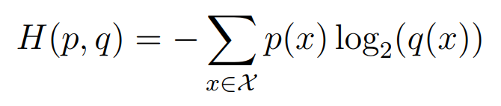


信息论基础
交叉熵：
用于衡量两个概率分布之间差异的指标。
含义为用预测分布 q(x) 编码真实分布 p(x) 时的期望编码长度。
交叉熵越小，预测分布越接近真实分布。
KL散度：
KL散度与交叉熵的关系：
当 p 固定时，最小化交叉熵等价于最小化 KL 散度。

Slide 7


信息论基础
Kolmogorov 复杂度：
给定字符串 x 的 Kolmogorov 复杂度 K(x) 定义为生成 x 的最短程序长度
性质：
K(x) 是图灵不可计算的，但可被部分逼近。
当 x 来自平稳遍历信源时, 有
链式法则：

Slide 8

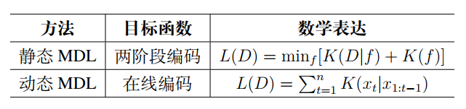
信息论基础
最小描述长度定理：
需要保存的数据长度=保存模型所需长度+数据编码后的长度
给定数据集 D，最优模型 f∗ 满足：
可以被视为 Kolmogorov复杂度在统计与机器学习领域的一个近似实现。
MDL 的两种实现形式：

Slide 9

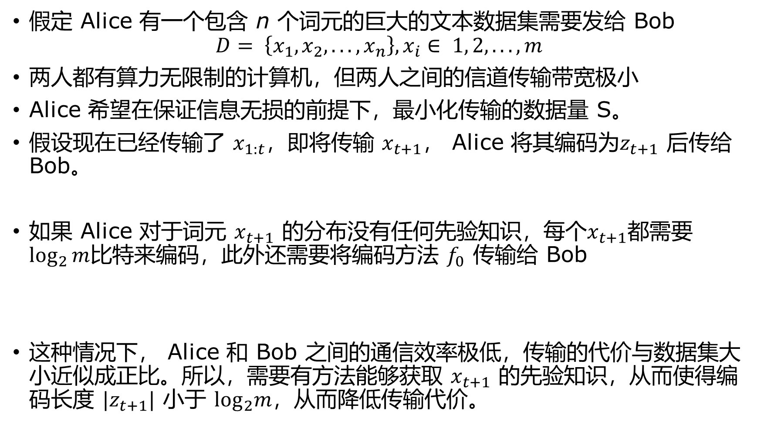
Alice与Bob的思想实验
假定 Alice 有一个包含 n 个词元的巨大的文本数据集需要发给 Bob
$$D= \left\{x_{1}, x_{2}, . . . , x_{n}\right\}, x_{i}∈ 1, 2, . . . , m$$
两人都有算力无限制的计算机，但两人之间的信道传输带宽极小
Alice 希望在保证信息无损的前提下，最小化传输的数据量 S。
假设现在已经传输了 $x_{1:t}$，即将传输 $x_{t+1}$， Alice 将其编码为$z_{t+1}$ 后传给 Bob。
如果 Alice 对于词元 $x_{t+1}$ 的分布没有任何先验知识，每个$x_{t+1}$都需要 $\log_{2}{m}$比特来编码，此外还需要将编码方法 $f_{0}$ 传输给 Bob
这种情况下， Alice 和 Bob 之间的通信效率极低，传输的代价与数据集大小近似成正比。所以，需要有方法能够获取 $x_{t+1}$ 的先验知识，从而使得编码长度 $|z_{t+1}|$ 小于 $\log_{2}m$，从而降低传输代价。

Slide 10
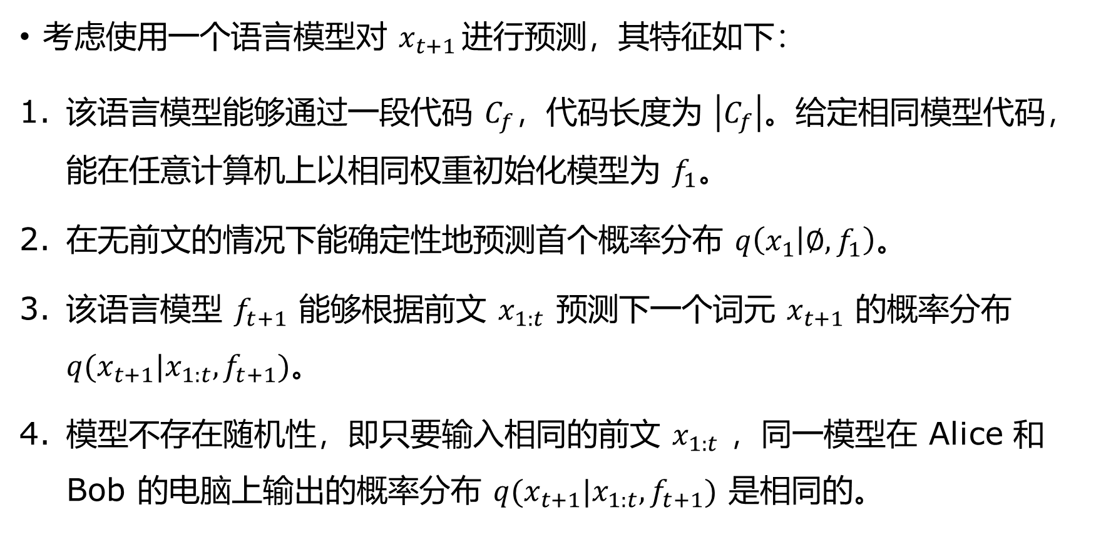
Alice与Bob的思想实验
考虑使用一个语言模型对 $x_{t+1 }$进行预测，其特征如下：
该语言模型能够通过一段代码 $C_{f}$，代码长度为 $\left|C_{f}\right|$。给定相同模型代码，能在任意计算机上以相同权重初始化模型为 $f_{1}$。
在无前文的情况下能确定性地预测首个概率分布 $q\left(x_{1} | ∅, f_{1}\right)$。
该语言模型 $f_{t+1}$ 能够根据前文 $x_{1:t}$ 预测下一个词元 $x_{t+1}$ 的概率分布 $q(x_{t+1}|x_{1:t}, f_{t+1})$。
模型不存在随机性，即只要输入相同的前文 $x_{1:t}$ ，同一模型在 Alice 和 Bob 的电脑上输出的概率分布 $q(x_{t+1}|x_{1:t}, f_{t+1})$ 是相同的。

Slide 11
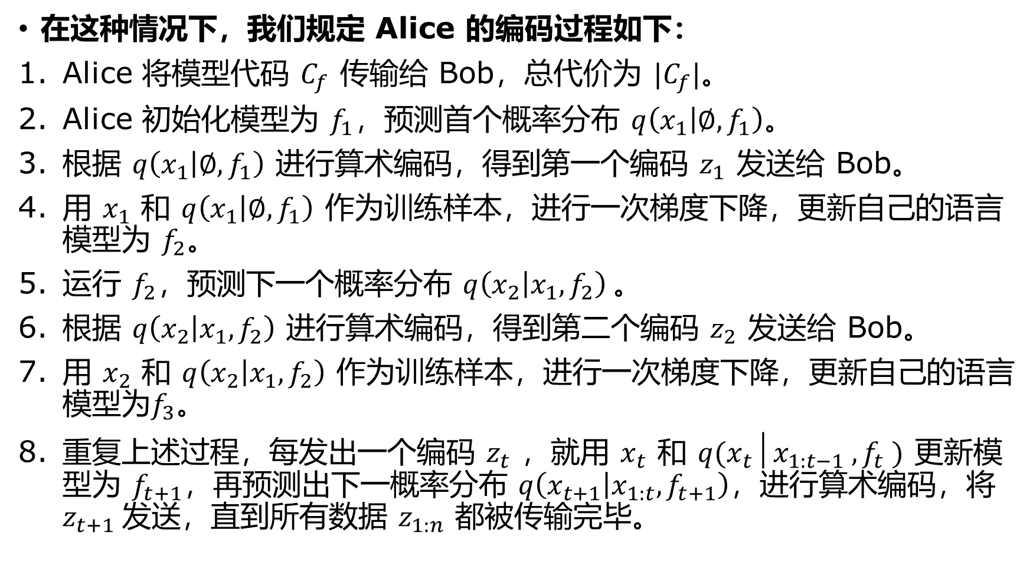
Alice与Bob的思想实验
在这种情况下，我们规定 Alice 的编码过程如下：
Alice 将模型代码 $C_{f}$ 传输给 Bob，总代价为 $|C_{f}|$。
Alice 初始化模型为 $f_{1}$，预测首个概率分布 $q\left(x_{1} | ∅, f_{1}\right)$。
根据 $q\left(x_{1} | ∅, f_{1}\right)$ 进行算术编码，得到第一个编码 $z_{1}$ 发送给 Bob。
用 $x_{1}$ 和 $q\left(x_{1} | ∅, f_{1}\right)$ 作为训练样本，进行一次梯度下降，更新自己的语言模型为 $f_{2}$。
运行 $f_{2}$，预测下一个概率分布 $q\left(x_{2} | x_{1}, f_{2}\right)$。
根据 $q\left(x_{2} | x_{1}, f_{2}\right)$ 进行算术编码，得到第二个编码 $z_{2}$ 发送给 Bob。
用 $x_{2}$ 和 $q\left(x_{2} | x_{1}, f_{2}\right)$ 作为训练样本，进行一次梯度下降，更新自己的语言模型为$f_{3}$。
重复上述过程，每发出一个编码 $z_{t}$ ，就用 $x_{t}$ 和 $q(x_{t}│x_{1:t−1} , f_{t} )$ 更新模型为 $f_{t+1}$，再预测出下一概率分布 $q\left(x_{t+1} | x_{1:t}, f_{t+1}\right)$，进行算术编码，将 $z_{t+1}$发送，直到所有数据 $z_{1:n}$ 都被传输完毕。

Slide 12
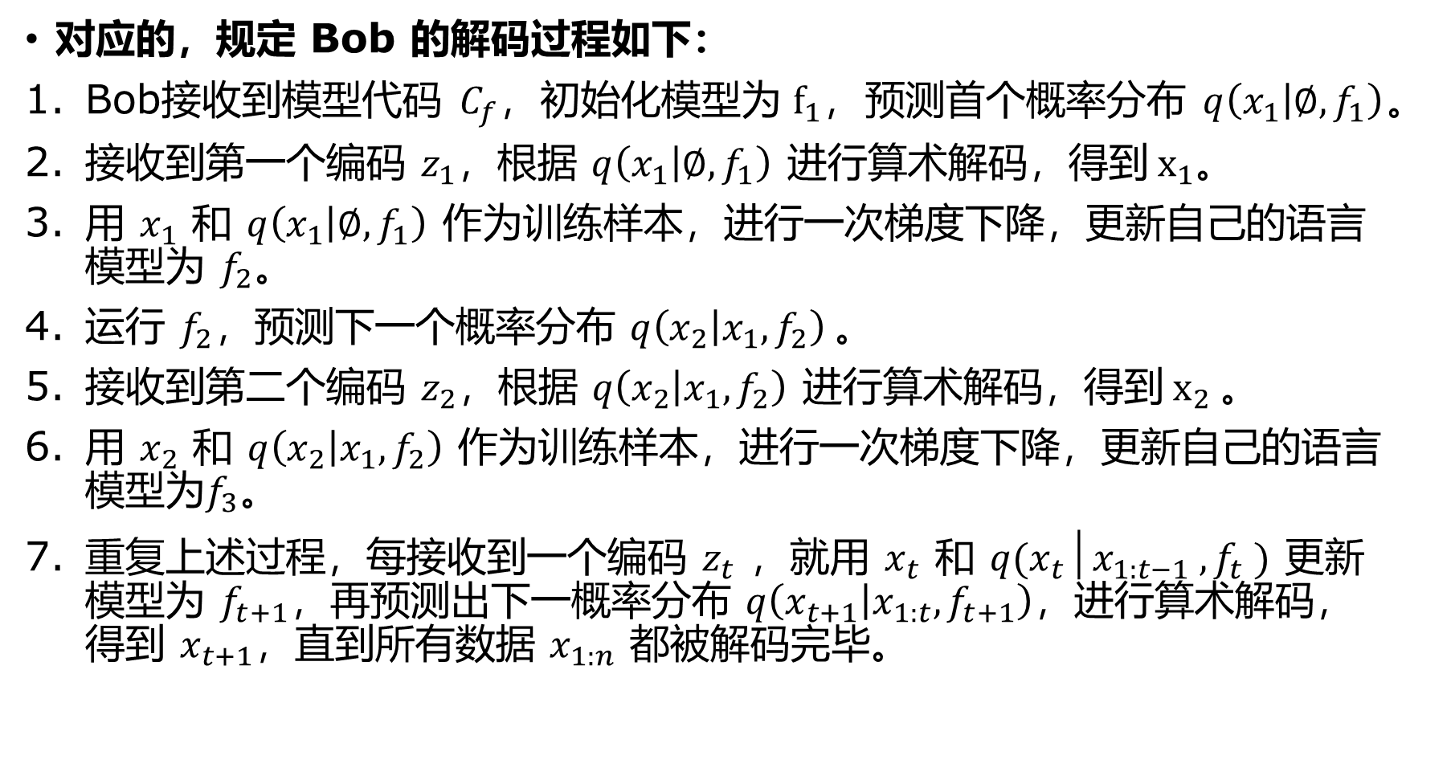
Alice与Bob的思想实验
对应的，规定 Bob 的解码过程如下：
Bob接收到模型代码 $C_{f}，$初始化模型为${ f}_{1}，$预测首个概率分布 $q\left(x_{1} | ∅, f_{1}\right)$。
接收到第一个编码 $z_{1}$，根据 $q\left(x_{1} | ∅, f_{1}\right)$ 进行算术解码，得到${ x}_{1}$。
用 $x_{1}$ 和 $q\left(x_{1} | ∅, f_{1}\right)$ 作为训练样本，进行一次梯度下降，更新自己的语言模型为 $f_{2}$。
运行 $f_{2}$，预测下一个概率分布 $q\left(x_{2} | x_{1}, f_{2}\right)$。
接收到第二个编码 $z_{2}$，根据 $q\left(x_{2} | x_{1}, f_{2}\right)$ 进行算术解码，得到${ x}_{2}$。
用 $x_{2}$ 和 $q\left(x_{2} | x_{1}, f_{2}\right)$ 作为训练样本，进行一次梯度下降，更新自己的语言模型为$f_{3}$。
重复上述过程，每接收到一个编码 $z_{t}$ ，就用 $x_{t}$ 和 $q(x_{t}│x_{1:t−1} , f_{t} )$ 更新模型为 $f_{t+1}$，再预测出下一概率分布 $q\left(x_{t+1} | x_{1:t}, f_{t+1}\right)$，进行算术解码，得到 $x_{t+1}$，直到所有数据 $x_{1:n}$ 都被解码完毕。

Slide 13
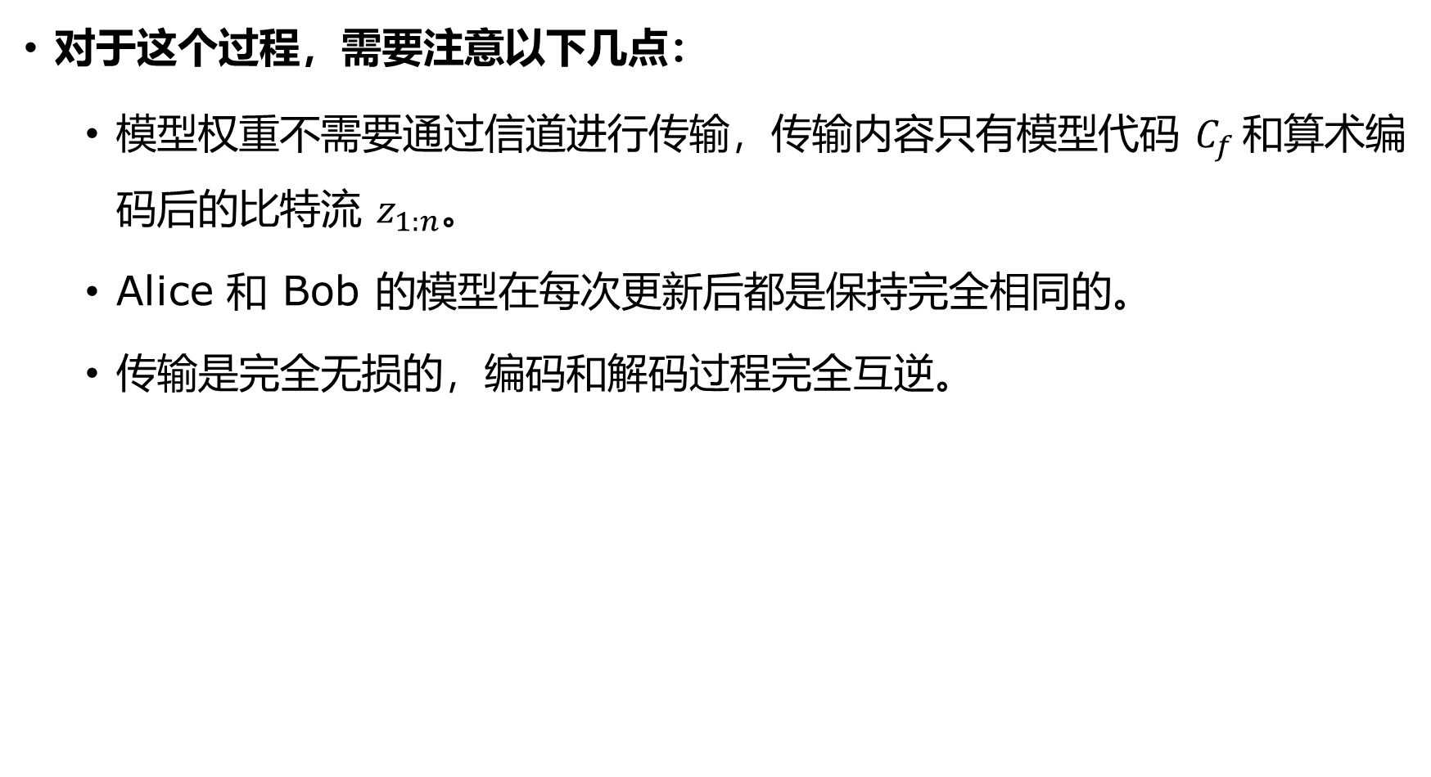
Alice与Bob的思想实验
对于这个过程，需要注意以下几点：
模型权重不需要通过信道进行传输，传输内容只有模型代码 $C_{f}$ 和算术编码后的比特流 $z_{1:n}$。
Alice 和 Bob 的模型在每次更新后都是保持完全相同的。
传输是完全无损的，编码和解码过程完全互逆。

Slide 14
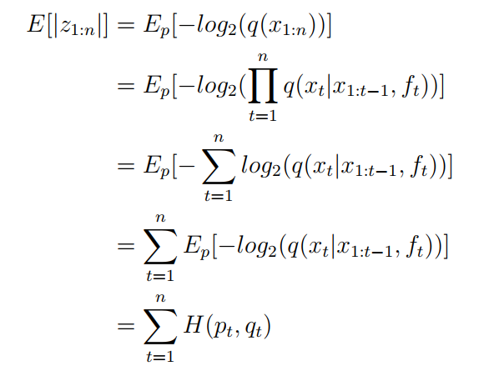

针对Alice与Bob的思想实验的讨论
在上述场景中，假设真实概率分布为 $p_{t+1}= p(x_{t+1}|x_{1:t})$，而模型预测的概率分布为$q_{t+1}=q(x_{t+1}|x_{1:t}, f_{t+1})$。根据算术编码的渐进最优性，可以得到每个编码字符 $z_{i}$ 的期望长度为：
交叉熵形式

Slide 15

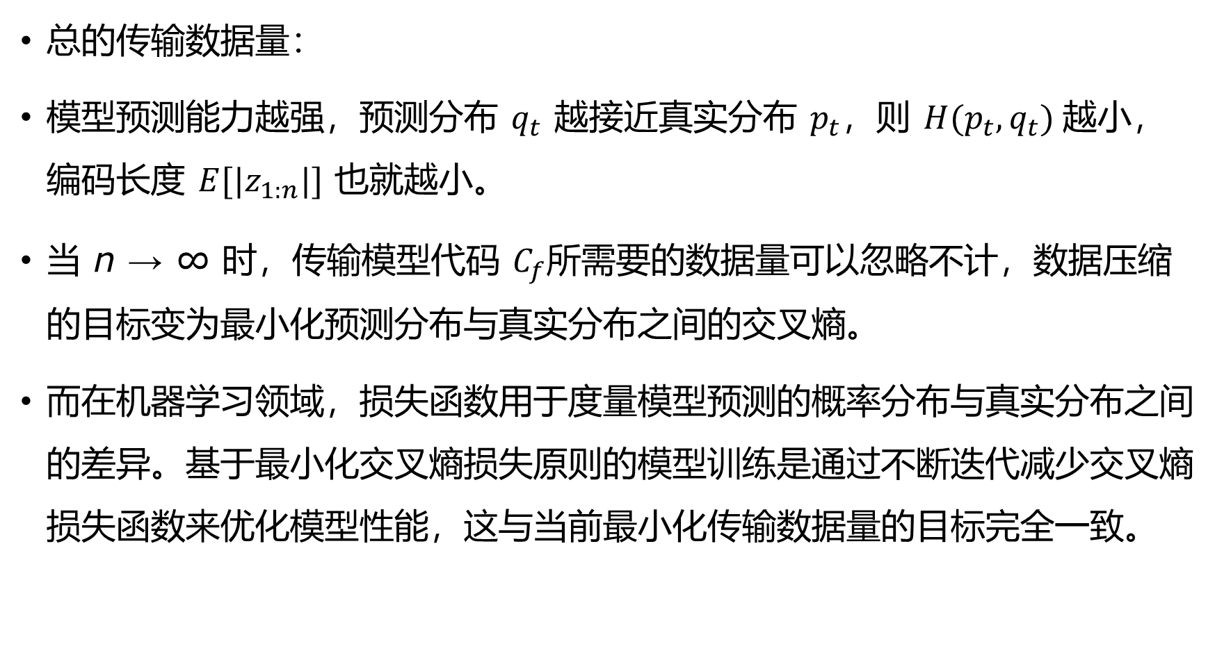
针对Alice与Bob的思想实验的讨论
总的传输数据量：
模型预测能力越强，预测分布 $q_{t}$ 越接近真实分布 $p_{t}$，则 $H(p_{t}, q_{t})$越小，编码长度 $E[|z_{1:n}|]$ 也就越小。
当 n → ∞ 时，传输模型代码 $C_{f}$所需要的数据量可以忽略不计，数据压缩的目标变为最小化预测分布与真实分布之间的交叉熵。
而在机器学习领域，损失函数用于度量模型预测的概率分布与真实分布之间的差异。基于最小化交叉熵损失原则的模型训练是通过不断迭代减少交叉熵损失函数来优化模型性能，这与当前最小化传输数据量的目标完全一致。

Slide 16


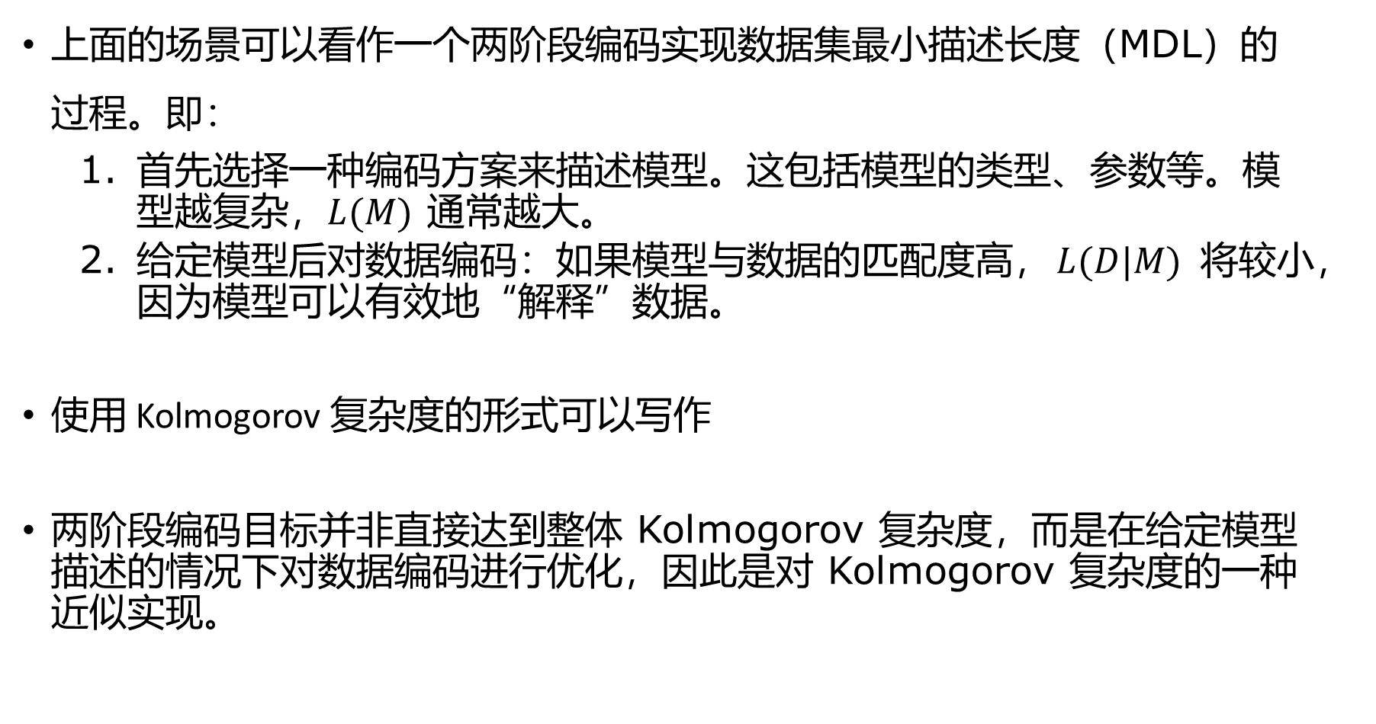
Kolmogorov 复杂度与最小描述长度视角下的讨论
上面的场景可以看作一个两阶段编码实现数据集最小描述长度（MDL）的过程。即：
首先选择一种编码方案来描述模型。这包括模型的类型、参数等。模型越复杂，$L(M)$ 通常越大。
给定模型后对数据编码：如果模型与数据的匹配度高，$L(D|M)$ 将较小，因为模型可以有效地“解释”数据。
使用 Kolmogorov 复杂度的形式可以写作
两阶段编码目标并非直接达到整体 Kolmogorov 复杂度，而是在给定模型描述的情况下对数据编码进行优化，因此是对 Kolmogorov 复杂度的一种近似实现。

Slide 17
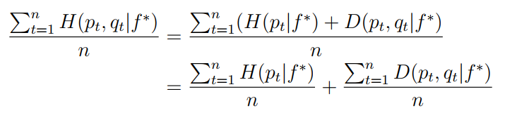

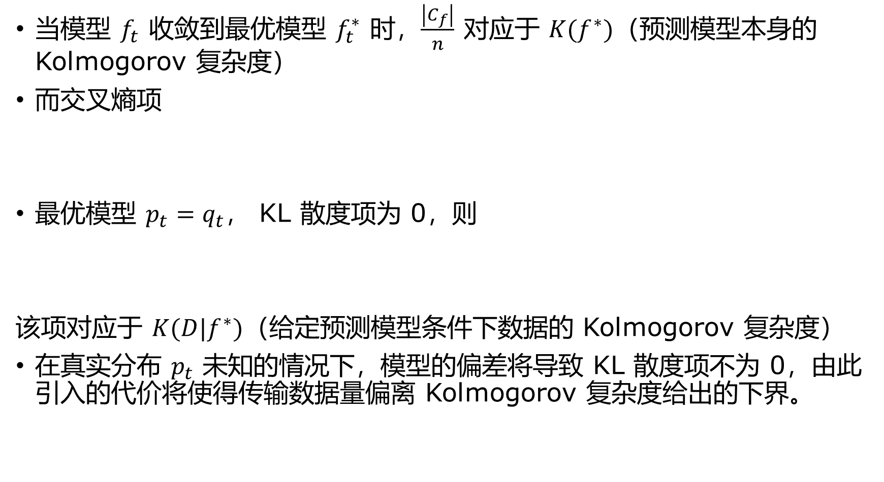
Kolmogorov 复杂度与最小描述长度视角下的讨论
当模型 $f_{t}$ 收敛到最优模型 $f_{t}^{∗}$ 时，$\frac{\left|C_{f}\right|}{n}$ 对应于 $K(f^{∗})$（预测模型本身的Kolmogorov 复杂度）
而交叉熵项
最优模型 $p_{t}=q_{t}$， KL 散度项为 0，则
该项对应于 $K(D|f^{∗})$（给定预测模型条件下数据的 Kolmogorov 复杂度）
在真实分布 $p_{t}$ 未知的情况下，模型的偏差将导致 KL 散度项不为 0，由此引入的代价将使得传输数据量偏离 Kolmogorov 复杂度给出的下界。

Slide 18
小结
以上我们通过 Alice 和 Bob 通信的思想实验，展示了预测模型如何通过压缩数据来展现其智能水平。
当模型能够准确预测数据的下一个元素时，所需的编码长度就会显著减少，从而实现更好的压缩效果。
有趣的是，全过程中模型参数本身并没有被传输，也就是说使用模型代码 + 编码序列足以表达数据集的全部有效信息。
这一过程揭示了压缩、预测和智能之间的内在统一性，从理论上简要说明了为什么优秀的压缩算法往往也是优秀的预测模型。
我们还分析说明了基于最小化交叉熵损失函数的模型训练过程与基于最小化传输数据量的数据压缩过程目标完全等价，这为理解大型语言模型的工作原理提供了信息论基础

Slide 19
PART 1
PART 2

Slide 20
压缩即智能的实证研究
在这一部分，我们将通过实际的测试数据展示大语言模型压缩能力与智能的关系。
鉴于“智能”概念的抽象性，不同学者制定了不同的量化标准来衡量。
Yuzhen Huang[1] 等采用下游基准任务平均分作为代理指标，重点关注知识/常识、编程与数学推理三类智能。
Peijia Guo[2] 等则采用自然语言处理任务中的表现，包括句子补全、问答与指代消解，来衡量智能。
下面简要综述他们的成果：
[1] Y. Huang, J. Zhang, Z. Shan, and J. He, “Compression represents intelligence linearly,” in Conference on Language Modeling (COLM), COLM, 2024.
[2] P. Guo, Z. Li, H. Hu, C. Huang, M. Li, and R. Zhang, “Ranking llms by compression,” arXiv preprint arXiv:2406.14171, 2024.

Slide 21
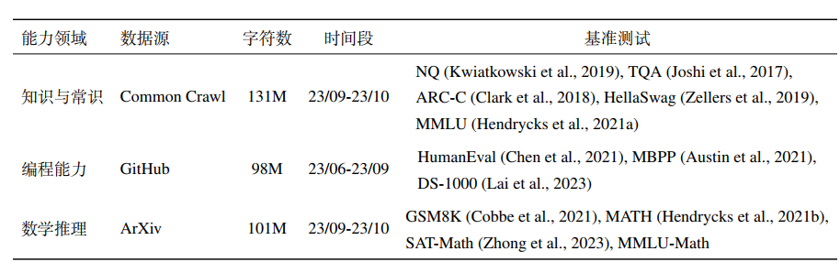
压缩能力与 LLMs 的下游能力的关系
模型压缩效率以每字符比特数 BPC 衡量。
从三个关键能力维度衡量智能：知识与常识、编程和数学推理。
用于评估 LLMs 压缩效率和智能能力的数据集和基准测试：
[1] Y. Huang, J. Zhang, Z. Shan, and J. He, “Compression represents intelligence linearly,” in Conference on Language Modeling (COLM), COLM, 2024.
Notes:
具体而言，首先收集相应领域的外部原始语料库（例如，编程能力对应的 GitHub 代码），并评估各种 LLMs压缩该语料库的效率。随后在一系列下游任务上评估这些模型，使用平均基准分数来衡量其领域特定智能。目标是检验模型下游能力与其压缩效率之间的相关性。

Slide 22
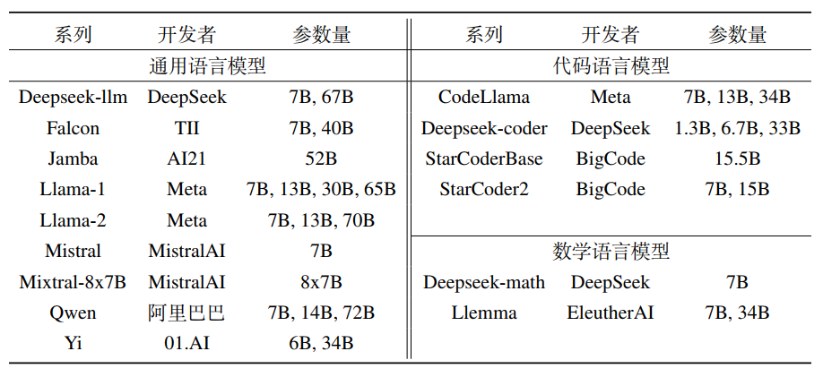
压缩能力与 LLMs 的下游能力的关系
从三个关键能力维度衡量智能：知识与常识、编程和数学推理。
被评测的模型：
[1] Y. Huang, J. Zhang, Z. Shan, and J. He, “Compression represents intelligence linearly,” in Conference on Language Modeling (COLM), COLM, 2024.

Slide 23
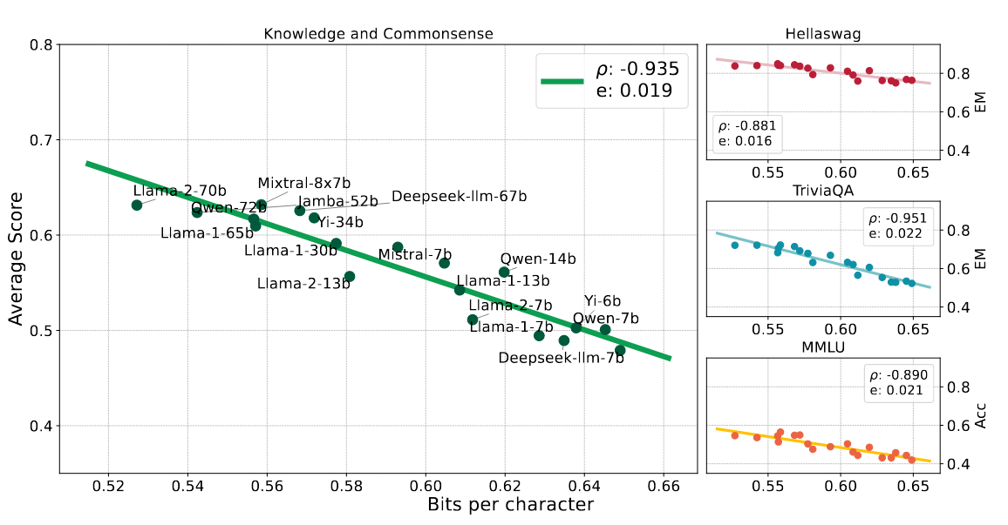
压缩能力与 LLMs 的下游能力的关系
知识和常识领域基准分数与压缩能力（BPC）之间的相关性
[1] Y. Huang, J. Zhang, Z. Shan, and J. He, “Compression represents intelligence linearly,” in Conference on Language Modeling (COLM), COLM, 2024.

Slide 24
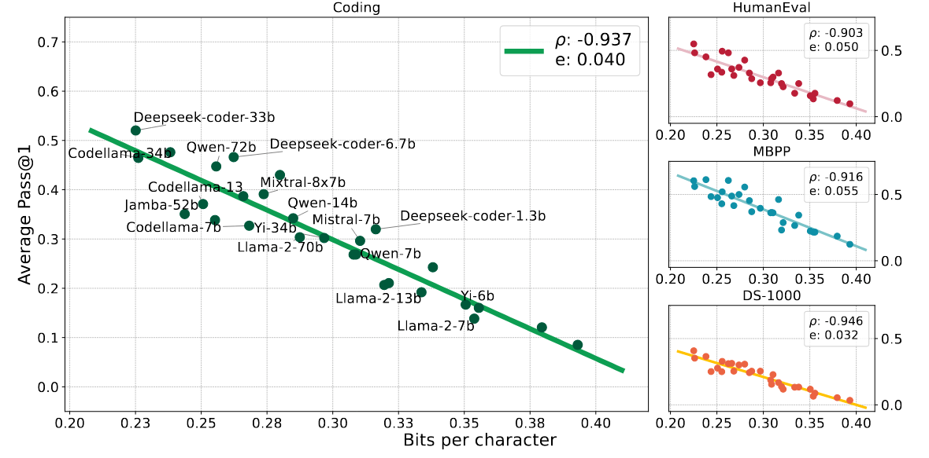
压缩能力与 LLMs 的下游能力的关系
编程领域基准分数与 BPC 之间的相关性
[1] Y. Huang, J. Zhang, Z. Shan, and J. He, “Compression represents intelligence linearly,” in Conference on Language Modeling (COLM), COLM, 2024.

Slide 25
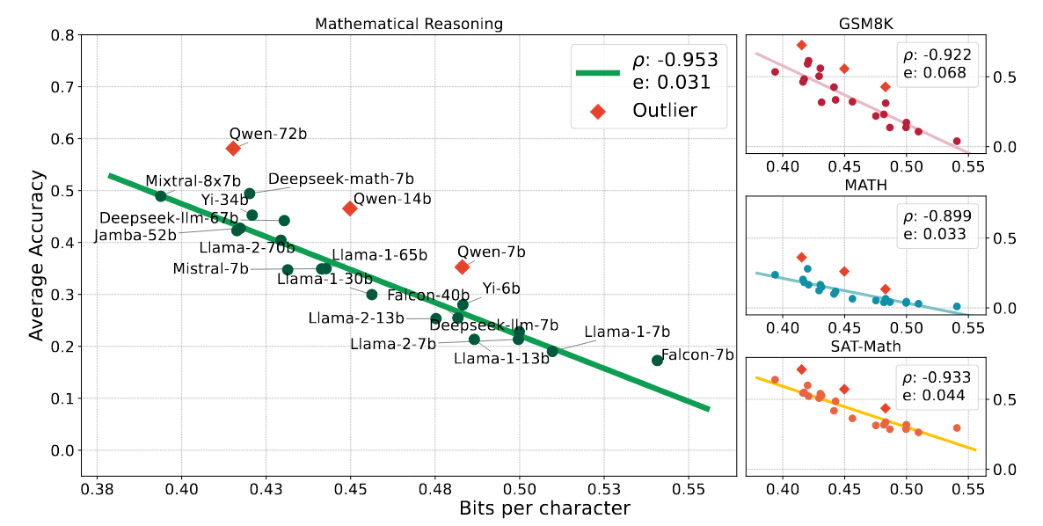
压缩能力与 LLMs 的下游能力的关系
数学推理领域基准分数与 BPC 之间的相关性
[1] Y. Huang, J. Zhang, Z. Shan, and J. He, “Compression represents intelligence linearly,” in Conference on Language Modeling (COLM), COLM, 2024.
Notes:
据此我们可以观察到： LLMs 的下游能力与其压缩效率几乎呈线性相关，每个评估的智能领域的皮尔逊相关系数约为-0.95。这种线性关系甚至扩展到大多数单个基准测试中。此论文的结果为“更优的压缩能力意味着更高智能”这一观点提供了实证支持。

Slide 26
压缩能力与 LLMs 的下游能力的关系
该研究的局限性
论文仅关注了基础模型，因为微调模型并不适合作为任意文本的通用压缩器。然而，我们认为基础模型的压缩效率与相应微调模型的基准分数之间仍有值得探索的有趣关系。
论文的研究主要聚焦于短至中等上下文场景，尚未涉及长上下文情形。
论文的结论和发现可能仅适用于训练充分的模型，对于尚未展现出相关能力的语言模型可能并不成立。
[1] Y. Huang, J. Zhang, Z. Shan, and J. He, “Compression represents intelligence linearly,” in Conference on Language Modeling (COLM), COLM, 2024.

Slide 27
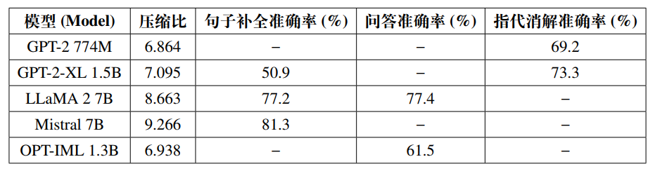
压缩与自然语言处理任务能力的关系
所用到的三个自然语言处理任务：句子补全、问答和指代消解。
共使用了五个 LLMs 作为压缩器先验。
压缩比和各个自然语言处理任务准确率如下：
根据上述结果可以得出结论：LLM的数据压缩效果越好，其在自然语言处理任务中的表现越优。即压缩能力与模型性能呈显著正相关。
[2] P. Guo, Z. Li, H. Hu, C. Huang, M. Li, and R. Zhang, “Ranking llms by compression,” arXiv preprint arXiv:2406.14171, 2024.
Notes:
压缩比使用原始文本长度与压缩文本长度的比来计算。
句子补全任务设计目标：使计算机能基于给定上下文预测缺失部分，从而生成语义连贯的完整句子。
问答任务核心目标：通过语义理解与句法分析，使计算机理解用户提出的问题，并生成符合问题要求的答案。
指代消解技术定义：识别文本中代词及名词短语所指代的实体。 Mistral 7B（压缩比 9.266）在句子补全任务中达到最高准确率（81.3%），比压缩比7.095 的 GPT-2-XL（50.9%）高 30.4 个百分点。
LLaMA 2 7B（压缩比 8.663）在问答任务中取得 77.4% 的准确率，显著优于压缩比6.938 的 OPT-IML（61.5%）。
压缩比增长 1.3 倍（从 GPT-2-XL 的 7.095 到 Mistral 的 9.266），对应句子补全准确率提升 59.7%，验证了压缩效率与任务表现的强正相关。

Slide 28
小结
本部分通过对两篇 LLM 领域最新文章的综述，说明了大型语言模型的压缩能力与其智能表现存在强正相关，为“ 压缩即智能” 理论提供了一定的实证支持。
无论是在下游能力评估还是在自然语言处理任务中，模型能力指标与压缩能力指标均呈现显著正相关，证实了高效压缩要求模型精准捕捉数据内在规律。
同时我们能够注意到压缩能力作为通用智能评估标准的可行性，有助于为人工智能系统的发展提供新的评估思路。
从长远来看，信息压缩视角下的对智能的理解将推动我们重新思考认知的本质，为实现真正的通用人工智能系统奠定理论基础。

Slide 29
THANKS

